Slide 1

RendezVous
Matteo Santoro – Sofia Tosi

Slide 2
Perché usare RendezVous?
RendezVous è un’applicazione che ti semplifica l’organizzazione delle uscite con gli amici.
Un utente crea un’uscita da proporre a uno o più gruppi di amici.
In questa uscita si può anche inserire la posizione GPS e una foto.
Agli utenti a cui viene proposta un’uscita viene visualizzata una nuova card dalla quale si possono visualizzare informazioni come la distanza tra l’utente e il posto dell’uscita, la foto e la descrizione. La card dispone anche di un pulsante per aprire Google Maps.
Trascinando la card verso sinistra l’utente può votare il giorno che preferisce.
Quando tutti gli amici avranno votato, comparirà un evento sul calendario e arriverà una notifica.

Slide 3
Tecnologie utilizzate
Room per la creazione e gestione di un database locale.
Material Design per l’implementazione di alcuni aspetti grafici.
Grande uso di RecycleView per la visualizzazione di giorni e circles of friends.
MaterialCardView
Calendario customizzato:
https://github.com/Applandeo/Material-Calendar-View.git
Uso di com.google.android.gms.location per il GPS
Lottie per le animazioni: https://lottiefiles.com/

Slide 4
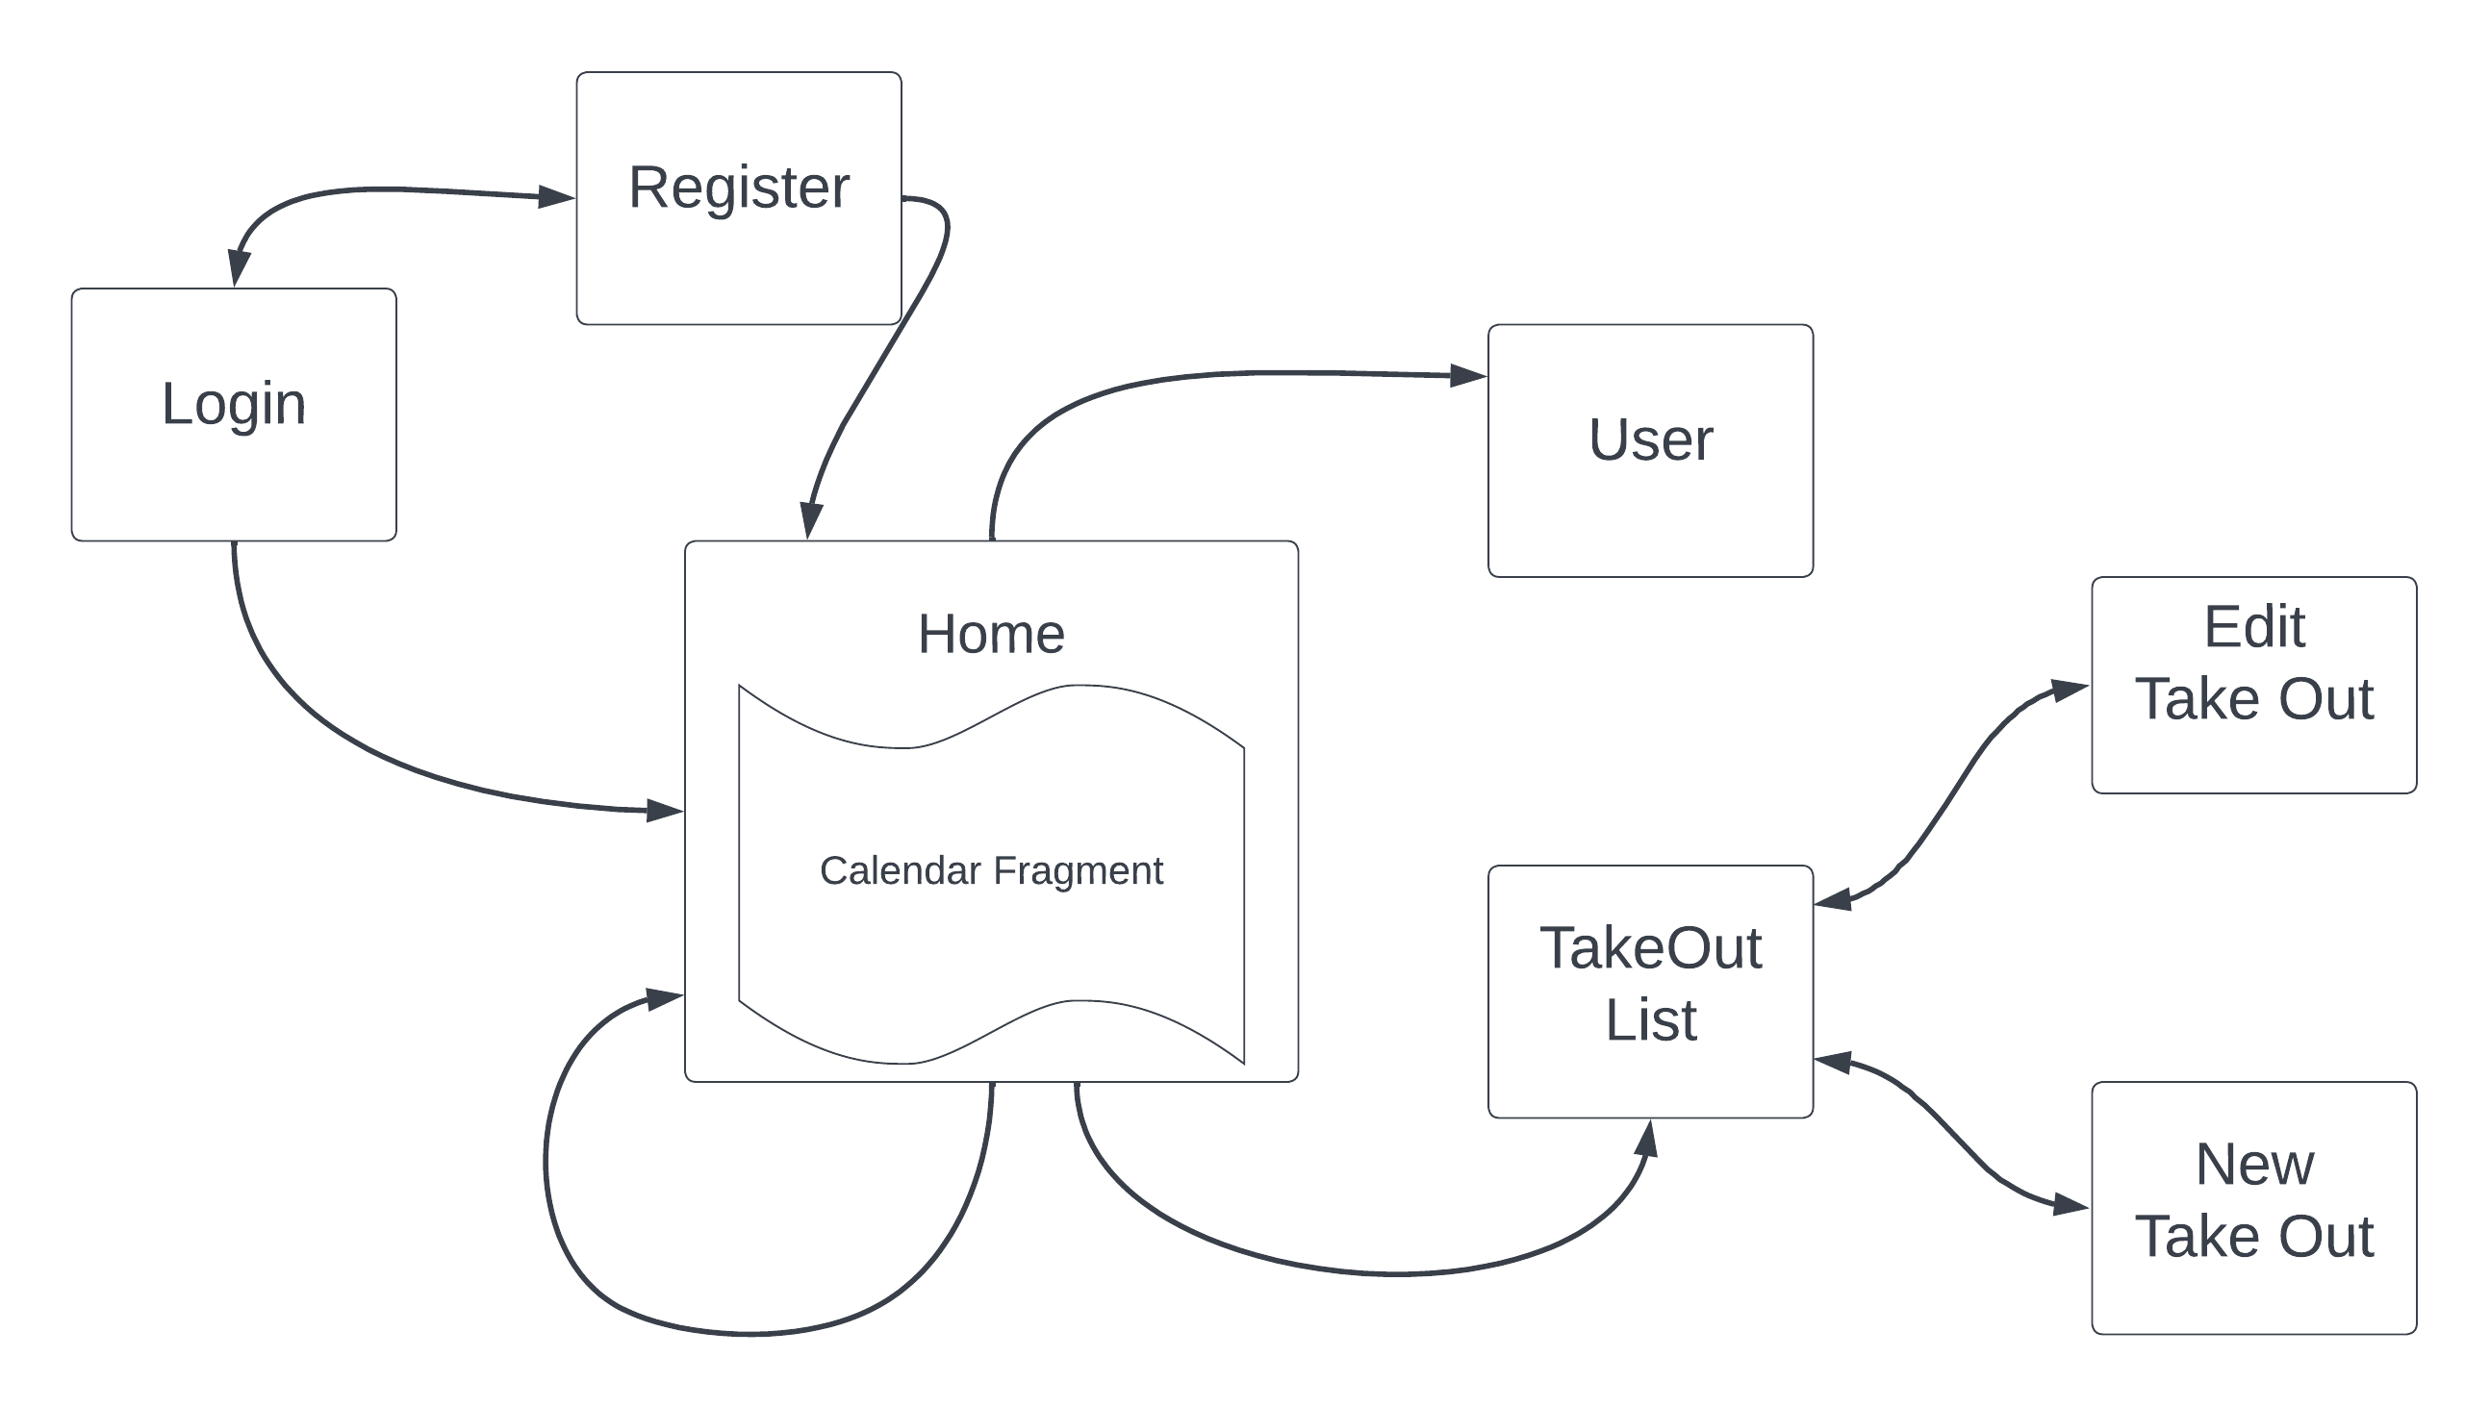

Slide 5
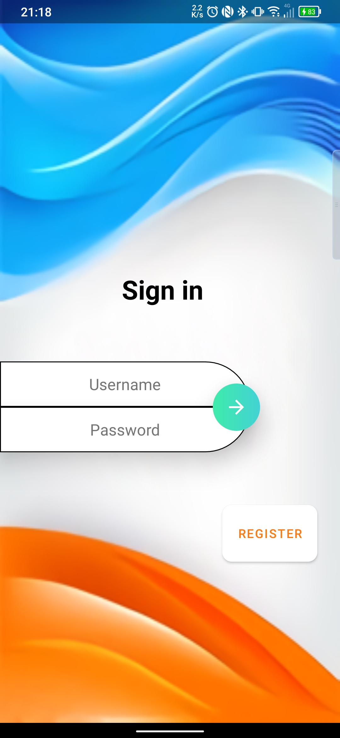
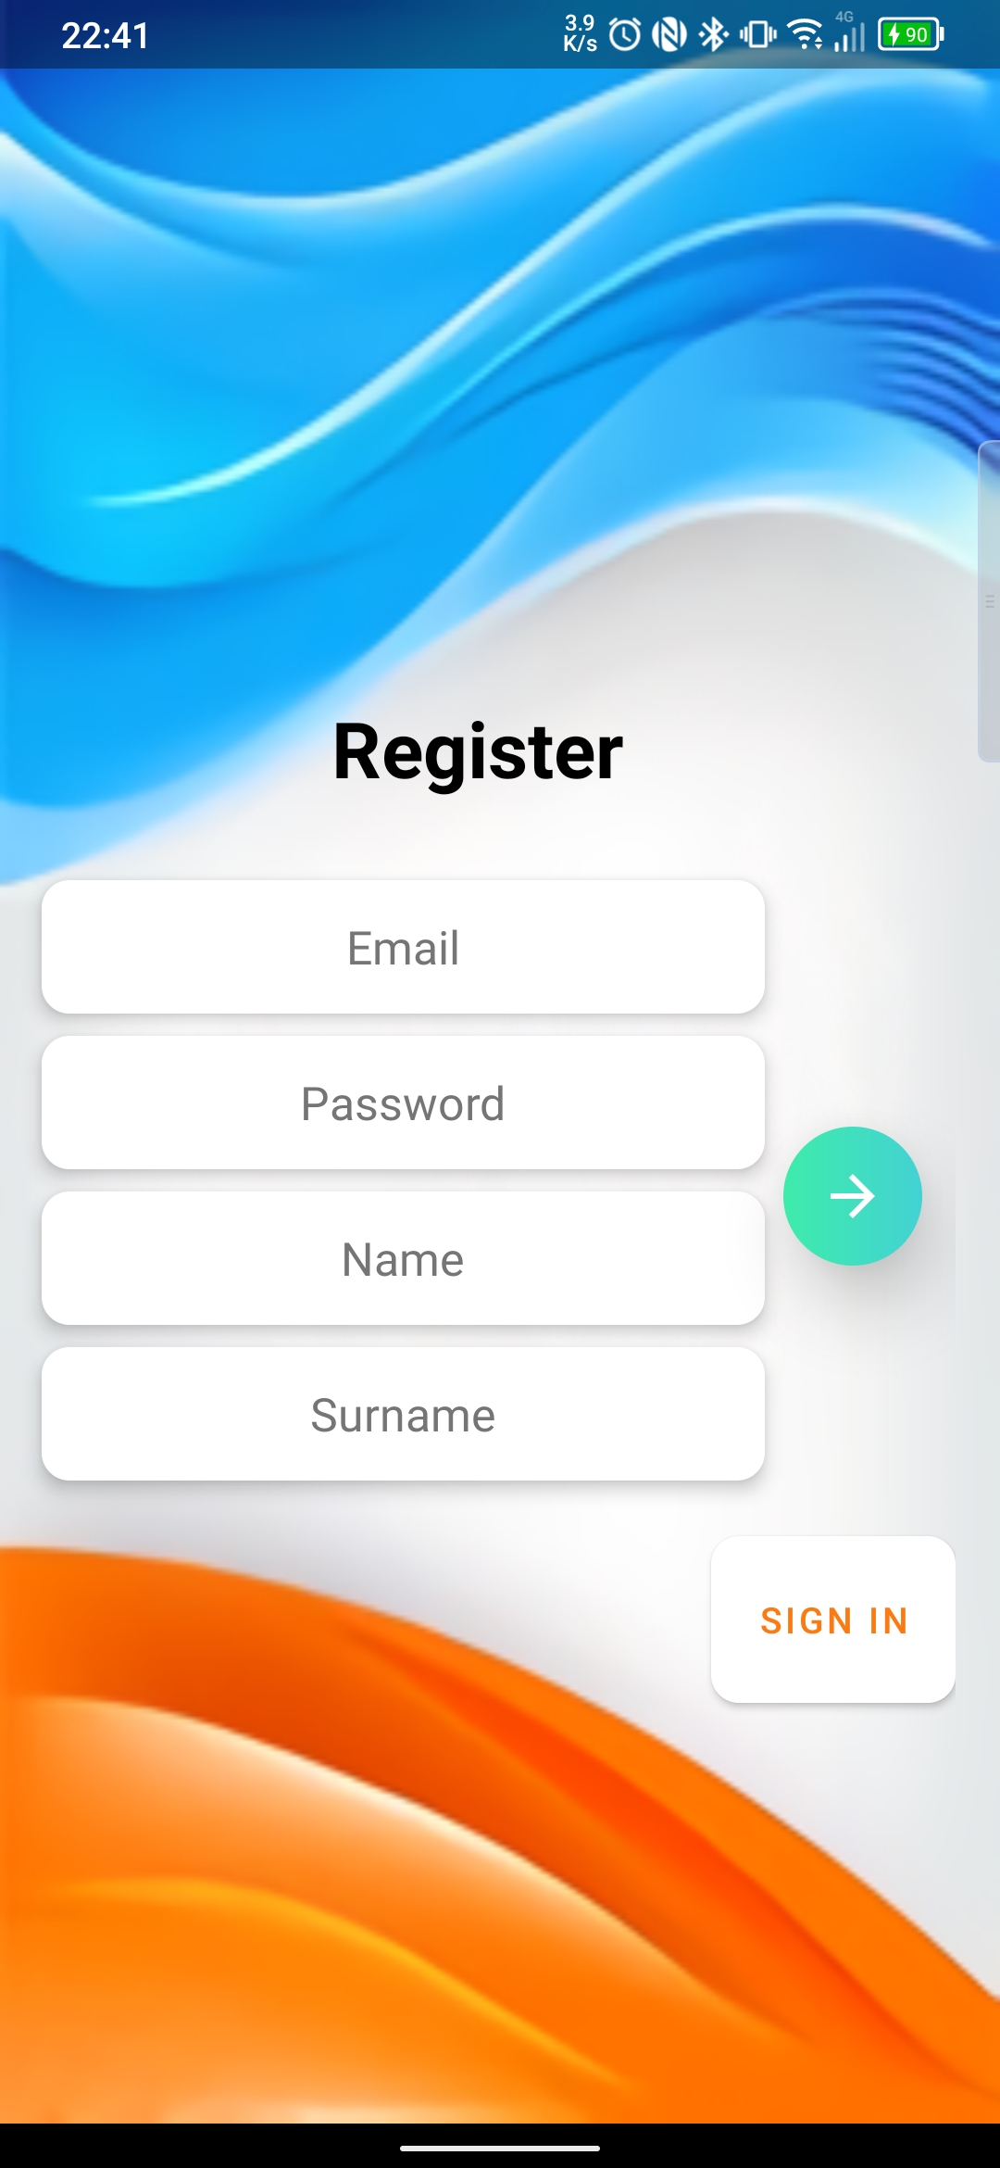
Login e Registrazione utenti

Slide 6
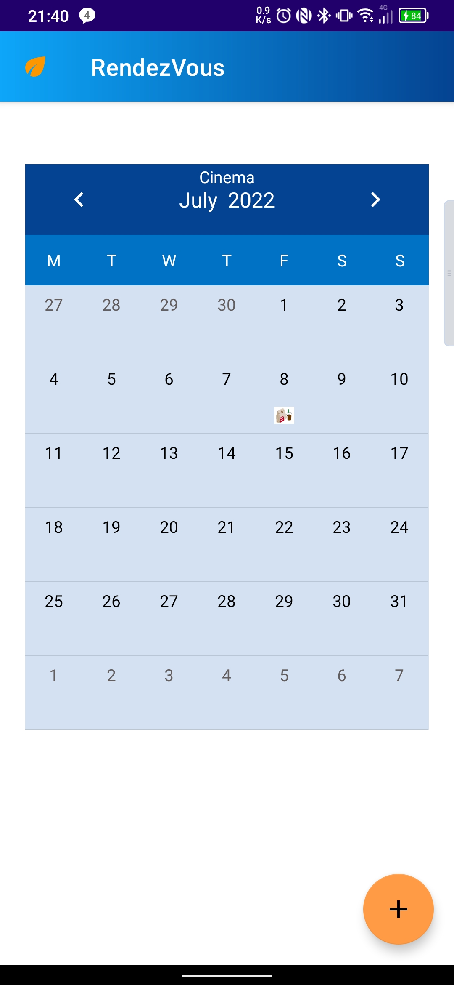
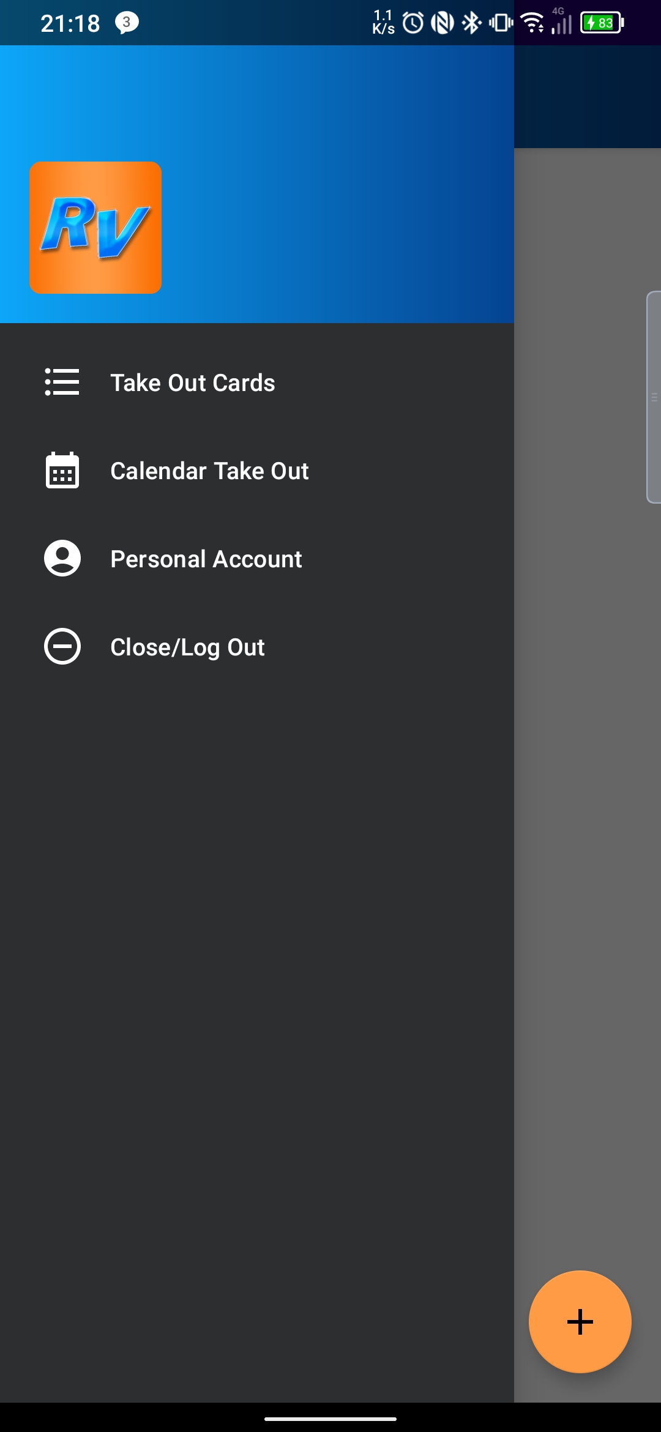
Home activity con Calendario per visualizzare uscite già pianificate
Drawer layout per poter navigare tra le funzionalità dell app

Slide 7
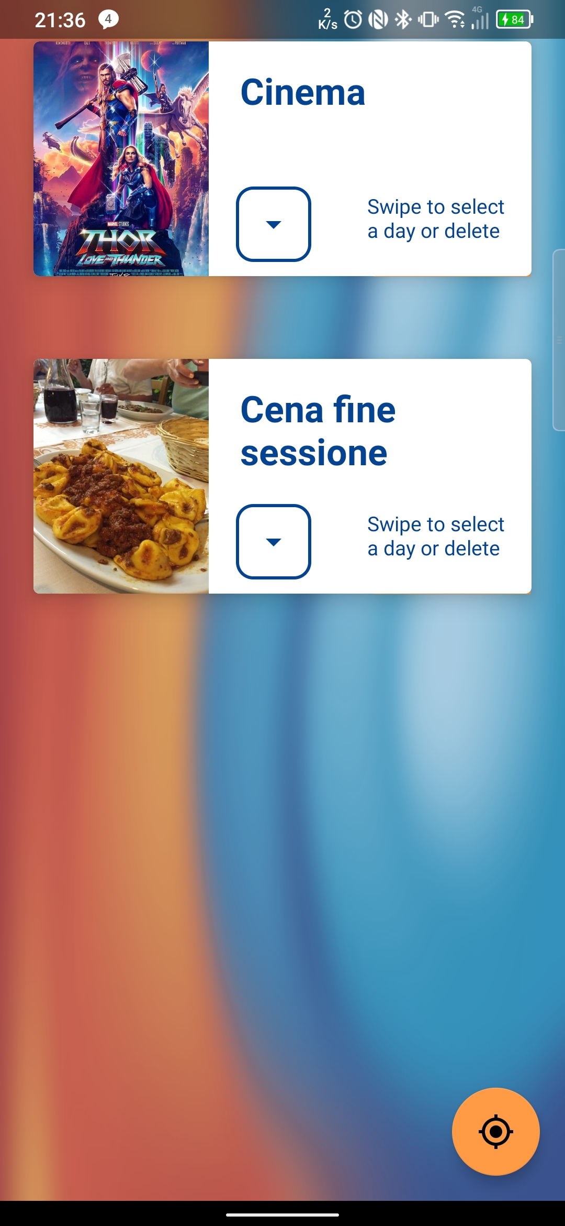
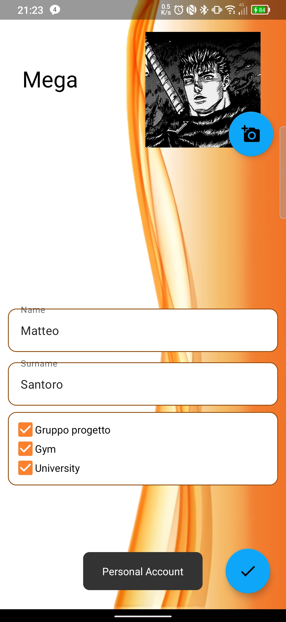
Visualizzazione in cards delle uscite che l’utente deve ancora confermare
Pagina nel quale l’utente può effettuare una personalizzazione del proprio profilo

Slide 8
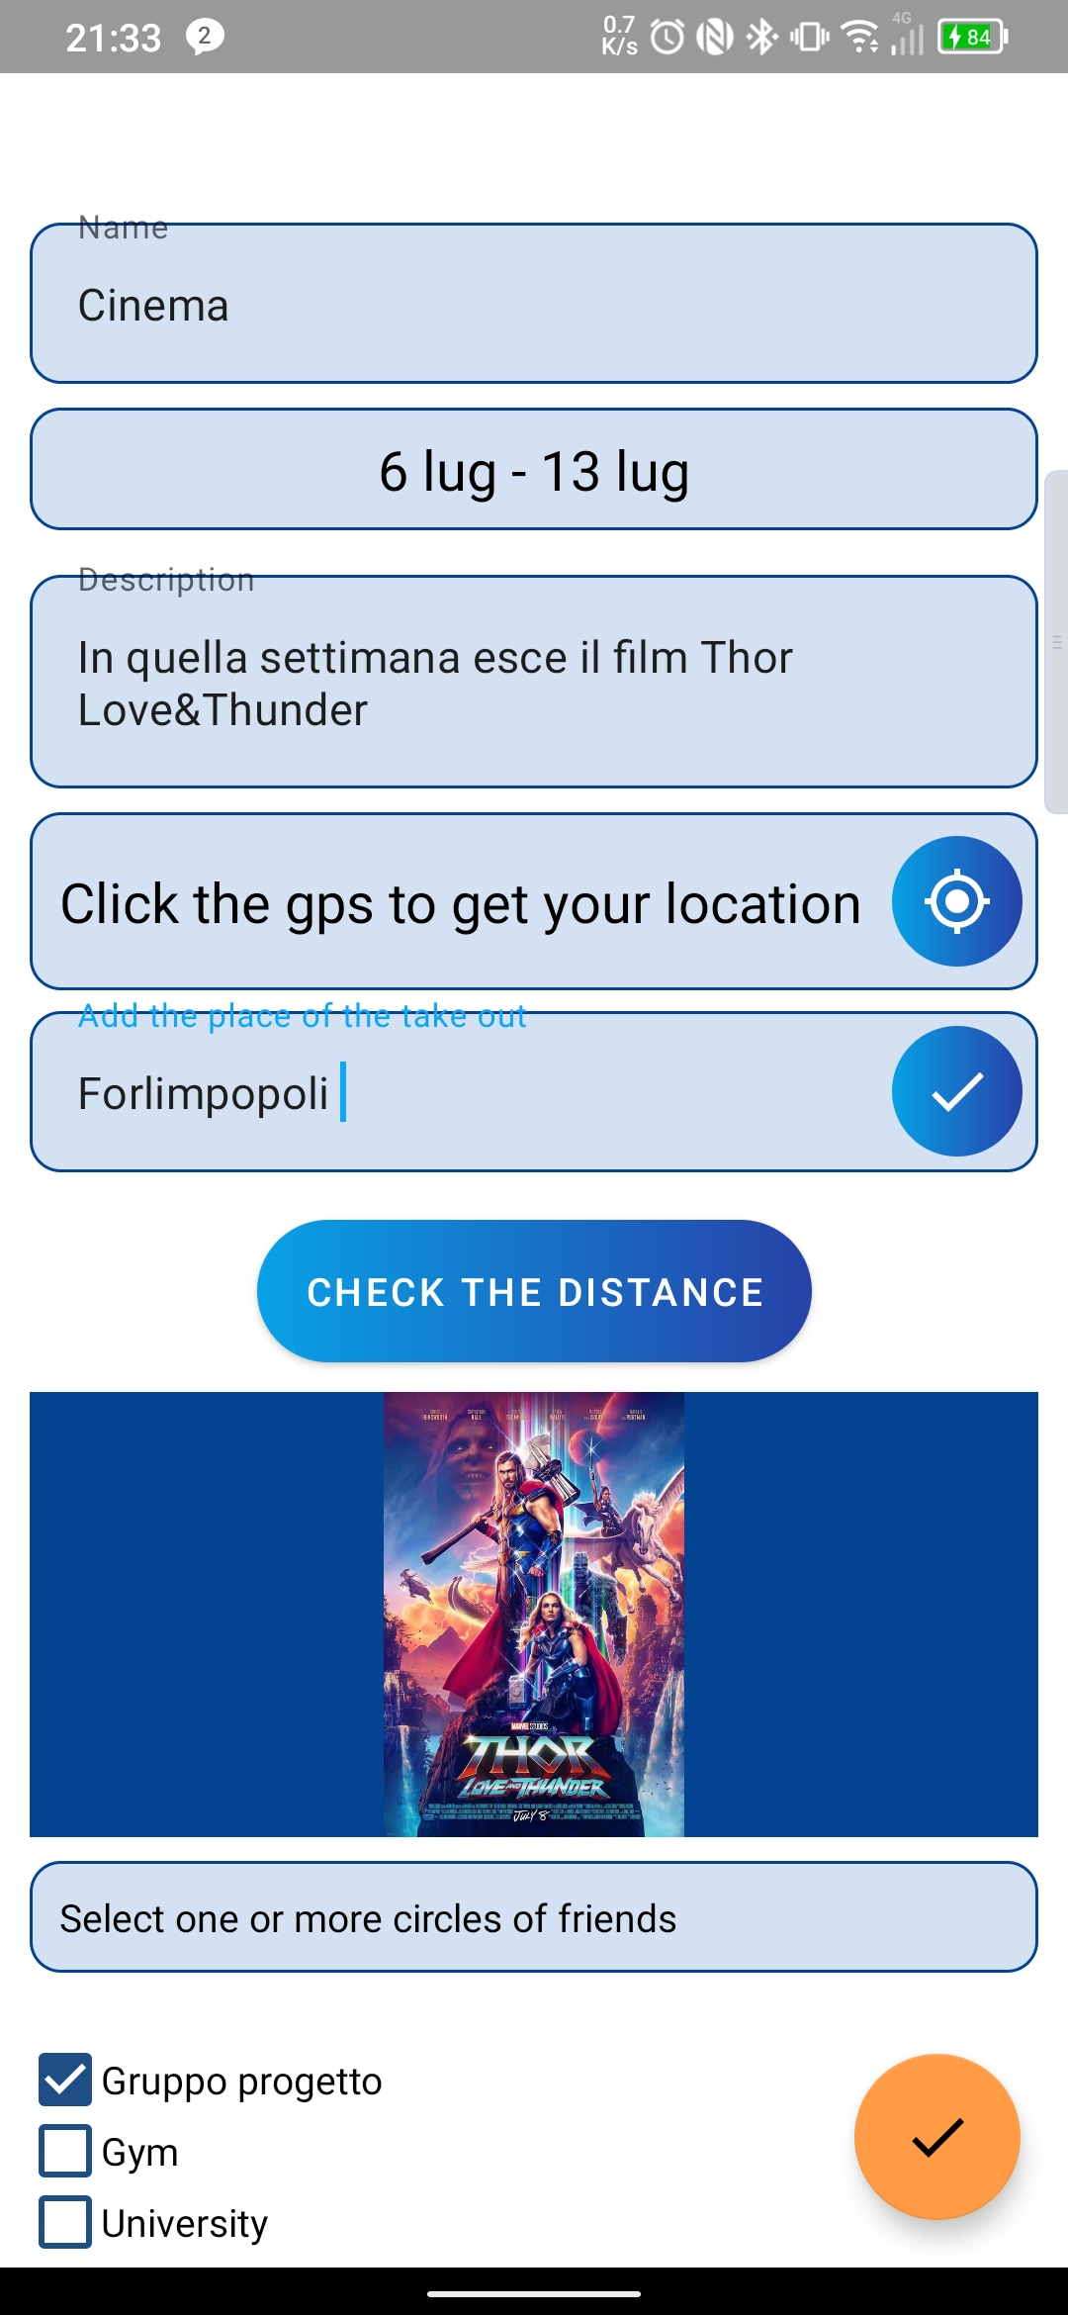
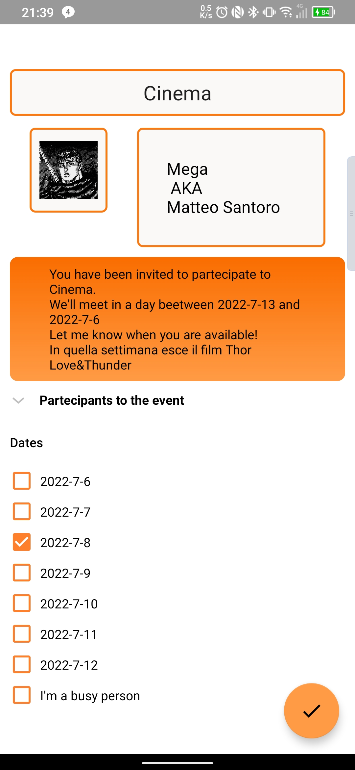
Activity nella quale ogni utente può proporre un uscita ad un gruppo di amici
Activity nella quale ogni utente invitato può dare la propria disponibilità per un’uscita

Slide 9
Grazie dell’ attenzione Catia prandi (Catia con la c)

